Slide 1

Pflanzenwachstum als formale Sprache und Anwendung in der Computergrafik

Slide 2

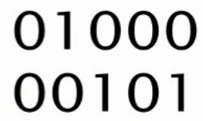
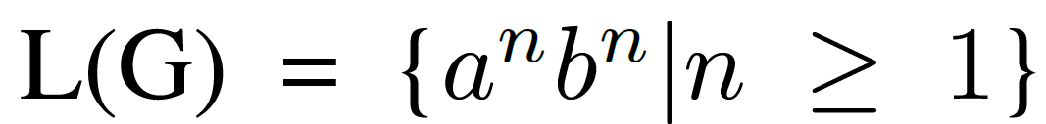
Was sind Lindenmayer-Systeme?
Entwickelt von Aristid Lindenmayer im Jahre 1968
Darstellung von Pflanzen und deren Wachstumsprozesse als mathematischen Formalismus
Grundlagen:
Pflanzen DNA
Eigenschaften von Zellen und Veränderungsprozesse
Formale Sprachen
Raphael Wudy - Seminar theoretische Informatik
2

Slide 3
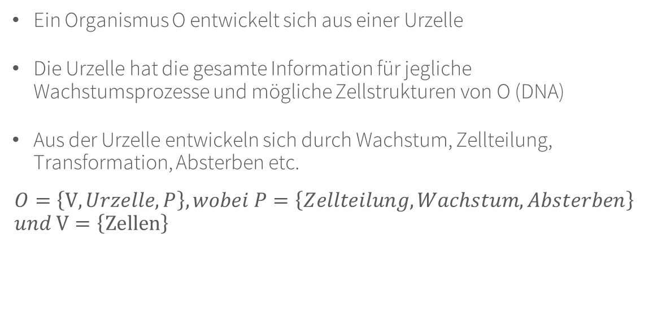
Was sind Lindenmayer-Systeme?
Ein Organismus O entwickelt sich aus einer Urzelle
Die Urzelle hat die gesamte Information für jegliche Wachstumsprozesse und mögliche Zellstrukturen von O (DNA)
Aus der Urzelle entwickeln sich durch Wachstum, Zellteilung, Transformation, Absterben etc.
$$O=\left\{V, Urzelle, P\right\}, wobei P=\left\{Zellteilung, Wachstum, Absterben\right\} \\ und V=\left\{Zellen\right\}$$
Raphael Wudy - Seminar theoretische Informatik
3

Slide 4
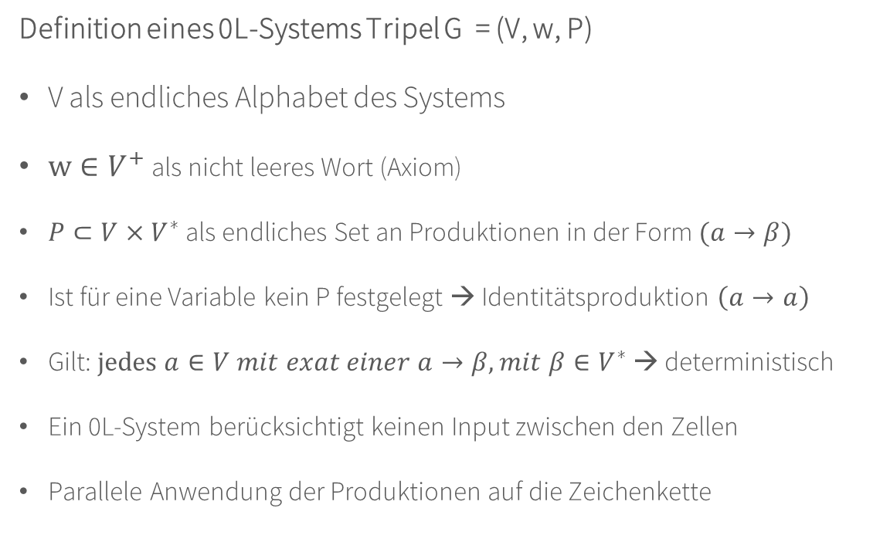
Was sind Lindenmayer-Systeme?
Definition eines 0L-Systems Tripel G = (V, w, P)
V als endliches Alphabet des Systems
$w∈V^{+}$ als nicht leeres Wort (Axiom)
$P⊂V×V^{∗}$ als endliches Set an Produktionen in der Form $(a→β)$
Ist für eine Variable kein P festgelegt → Identitätsproduktion $\left(a→a\right)$
Gilt: $jedes a∈V mit exat einer a→β, mit β∈V^{∗}$ → deterministisch
Ein 0L-System berücksichtigt keinen Input zwischen den Zellen
Parallele Anwendung der Produktionen auf die Zeichenkette
Raphael Wudy - Seminar theoretische Informatik
4

Slide 5
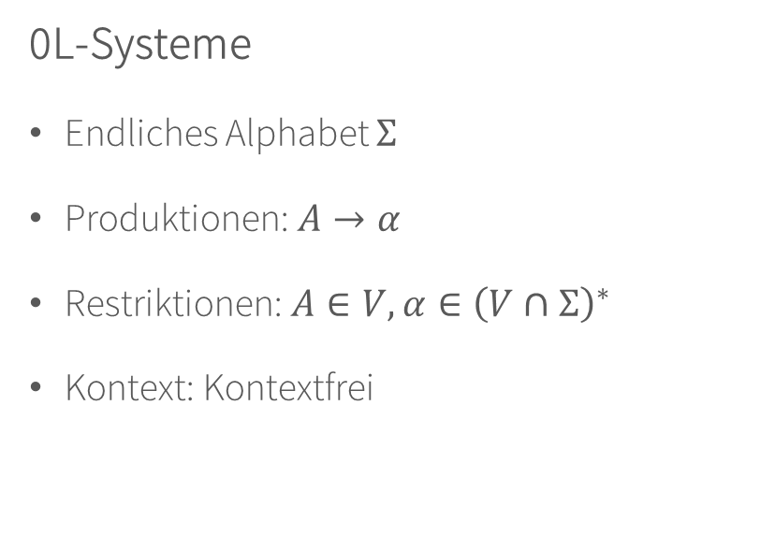
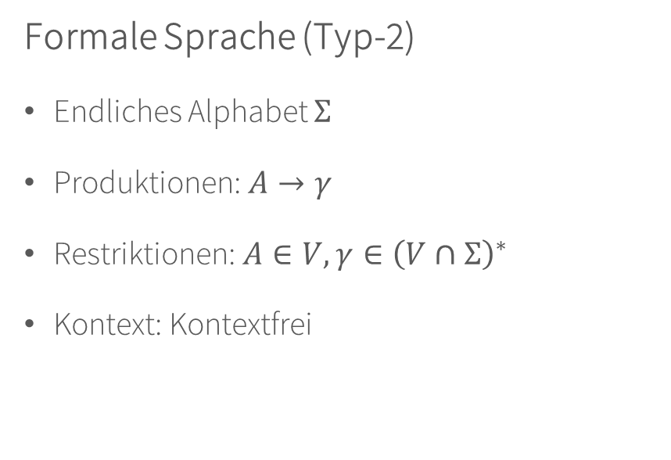
0L-Systeme und Chomsky Sprachtypen
0L-Systeme
Endliches Alphabet $Σ$
Produktionen: $A→α$
Restriktionen: $A∈V, α∈{\left(V∩Σ\right)}^{∗}$
Kontext: Kontextfrei
Formale Sprache (Typ-2)
Endliches Alphabet $Σ$
Produktionen: $A→γ$
Restriktionen: $A∈V, γ∈{\left(V∩Σ\right)}^{∗}$
Kontext: Kontextfrei
Unterschiede:
Parallele Anwendung der Produktionen auf die gegebene Zeichenkette
0L-Systeme verwenden keine Terminale; Theoretisch ist die Zeichenkette nie abgeschlossen
5

Slide 6
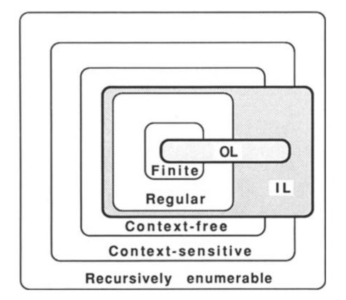
0L-Systeme und Chomsky Sprachtypen
0L-Systeme
Endliches Alphabet $Σ$
Produktionen: $A→α$
Restriktionen: $A∈V, α∈{\left(V∩Σ\right)}^{∗}$
Kontext: Kontextfrei
Unterschiede:
Parallele Anwendung der Produktionen auf die gegebene Zeichenkette
0L-Systeme verwenden keine Terminale; Theoretisch ist die Zeichenkette nie abgeschlossen

Slide 7
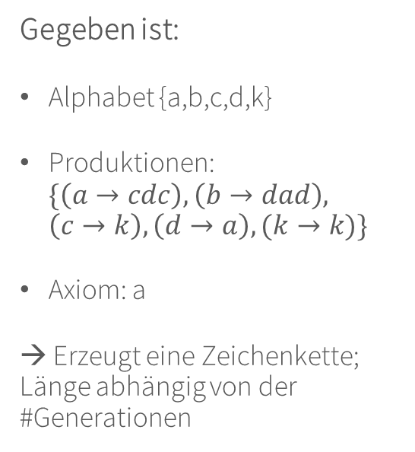
Wie funktionieren 0L-Systeme? Beispiel
Gegeben ist:
Alphabet {a,b,c,d,k}
Produktionen: $\{\left(a→cdc\right), \left(b→dad\right),$ $\left(c→k\right), \left(d→a\right), (k→k)\}$
Axiom: a
→ Erzeugt eine Zeichenkette; Länge abhängig von der #Generationen
Generation | Wort w
1 | a
2 | cbc
3 | kdadk
4 | kacbcak
5 | kcbckdadkcbck
6 | kkdadkkacbcakkdadkk
7 | kkacbcakkcbckdadkcbckkacbcakk
8 | kkcbckdadkcbckkkdadkkacbcakkcbckkkcbckdadkcbckk
Raphael Wudy - Seminar theoretische Informatik
7
Notes:
Produktionen:
a,b ähnlich zu Zellteilung und Wandlung in andere Zellen
c,d wandeln sich nur in eine andere Zelle
c beginn einer Stagnation im Wachstum
k Stagnation, weil Identitätsproduktion Endstadium der Zelle erreicht

Slide 8
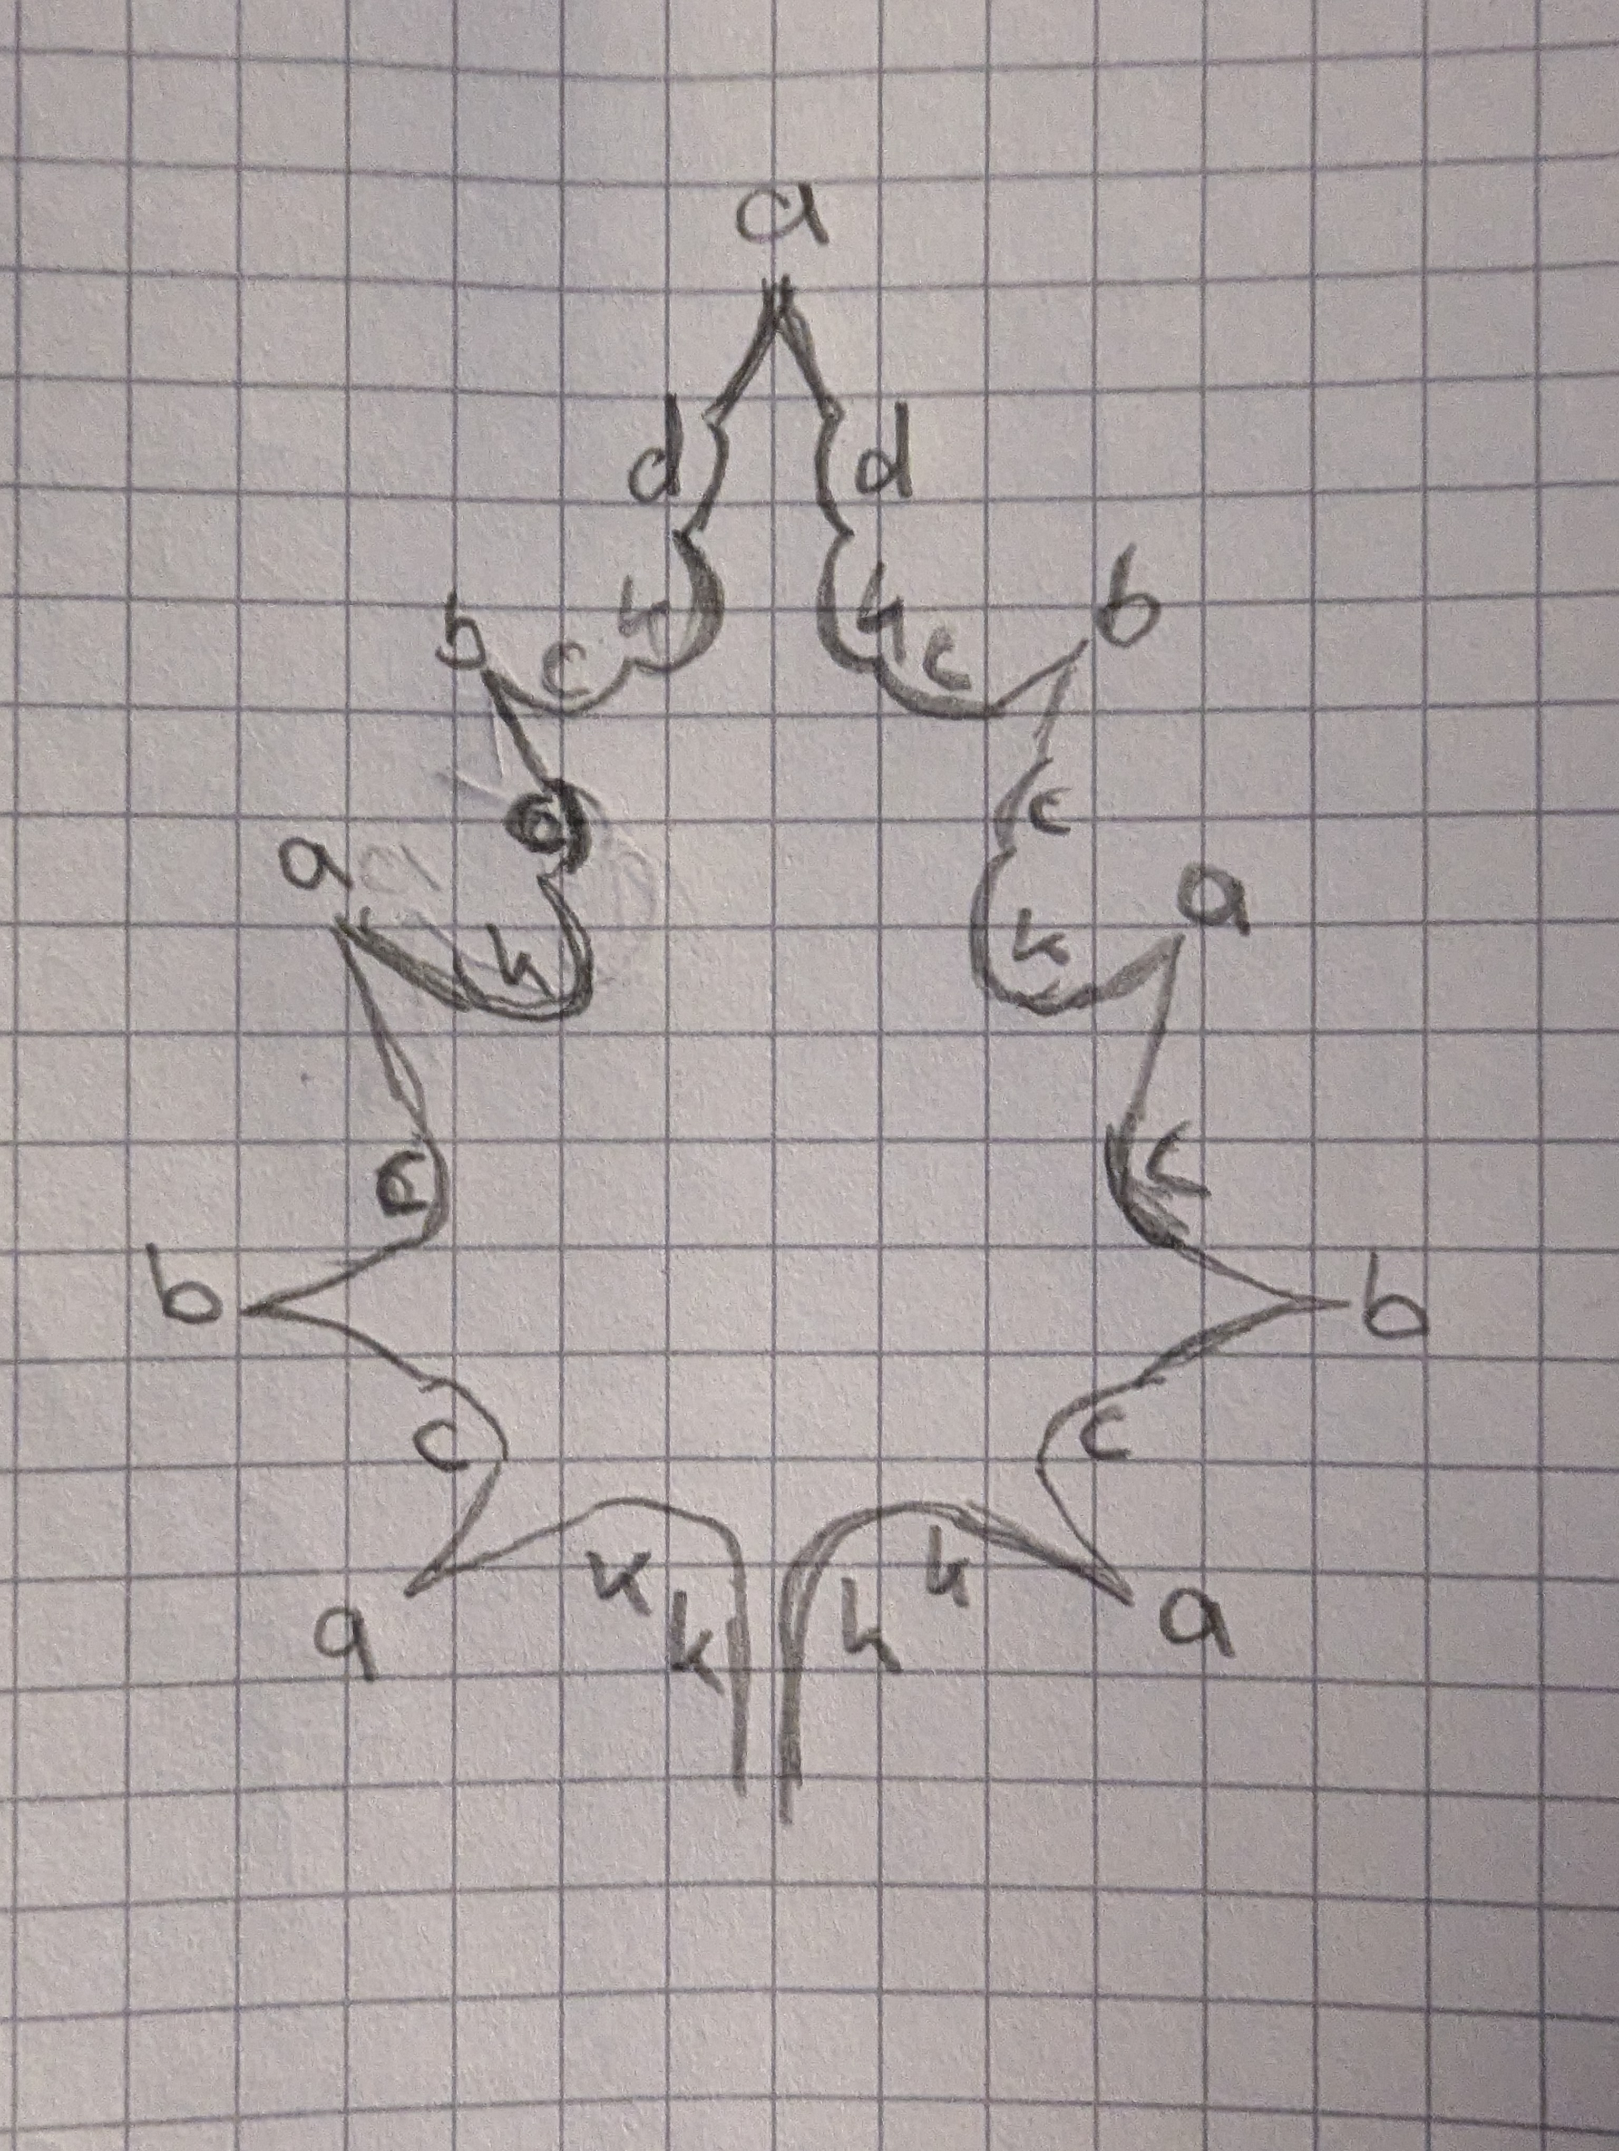
Wie funktionieren 0L-Systeme? Beispiel
Visuelle Interpretation:
a,b: spitz zulaufende Dächer
c,d: leicht nach innen gewölbten Linien
k: Starke Vertiefungen nach Innen
Je öfter ein Buchstabe hintereinander, desto ausgeprägter
Raphael Wudy - Seminar theoretische Informatik
8
Notes:
Interpretation ist nicht standardisiert. Was heißt leicht nach innen, Starke Vertiefung etc.

Slide 9
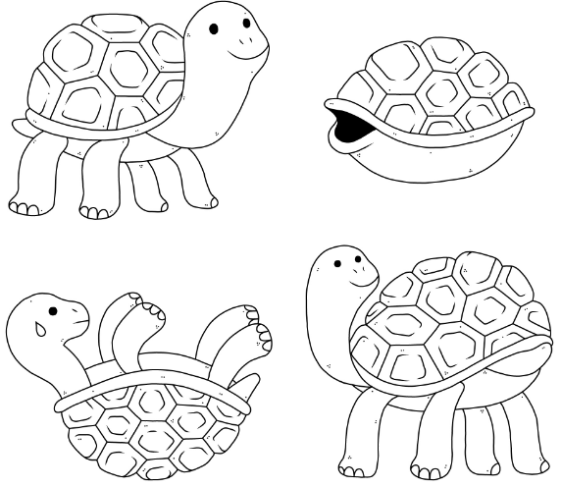
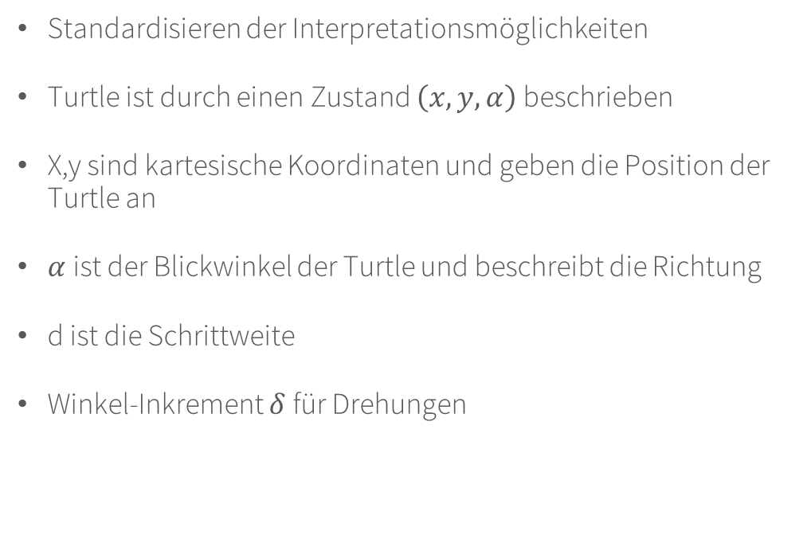
Computergrafik: Turtle Interpretation
Standardisieren der Interpretationsmöglichkeiten
Turtle ist durch einen Zustand $\left(x,y, α\right)$ beschrieben
X,y sind kartesische Koordinaten und geben die Position der Turtle an
$α$ ist der Blickwinkel der Turtle und beschreibt die Richtung
d ist die Schrittweite
Winkel-Inkrement $δ$ für Drehungen
Raphael Wudy - Seminar theoretische Informatik
9

Slide 10

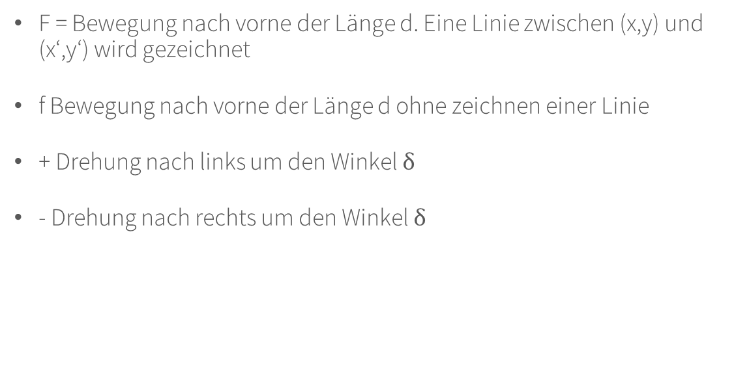
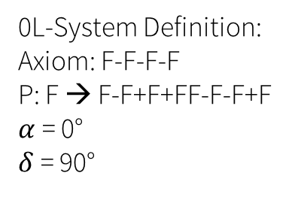
Computergrafik: Turtle Interpretation
F = Bewegung nach vorne der Länge d. Eine Linie zwischen (x,y) und (x‘,y‘) wird gezeichnet
f Bewegung nach vorne der Länge d ohne zeichnen einer Linie
+ Drehung nach links um den Winkel $δ$
- Drehung nach rechts um den Winkel $δ$
0L-System Definition: Axiom: F-F-F-F
P: F → F-F+F+FF-F-F+F
$α$ = 0°
$δ$ = 90°
Raphael Wudy - Seminar theoretische Informatik
10

Slide 11
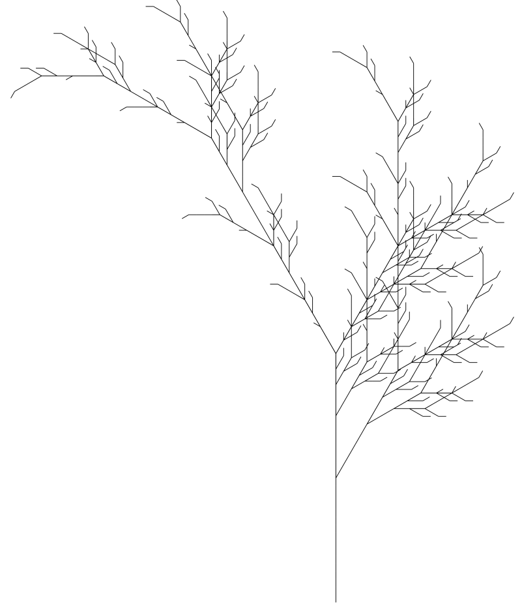
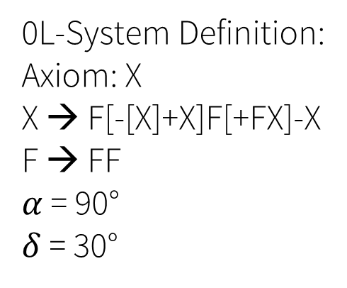
Computergrafik: Turtle Interpretation Erweiterungen
Verzweigung (Segmentierung der Zeichenkette) Verbindung der Turtle mit einem Pushdown-Stack
[ = Schreibe den aktuellen Zustand in den Stack
] = Lese den letzten Eintrag im Stack, Setze diesen Zustand als aktuellen Zustand und zeichne keine Linien
Stack ermöglich auch:
Farben, dicke der Linie
0L-System Definition: Axiom: X
X → F[-[X]+X]F[+FX]-X
F → FF
$α$ = 90°
$δ$ = 30°
Raphael Wudy - Seminar theoretische Informatik
11

Slide 12
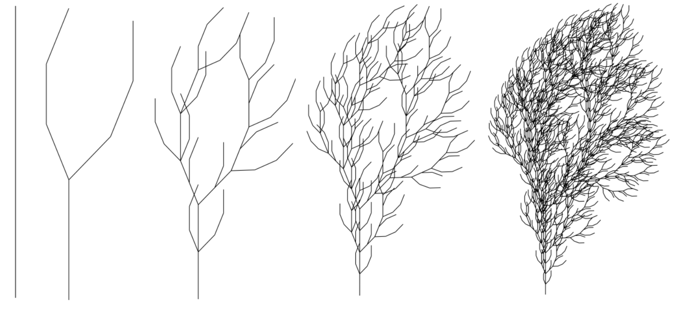
Computergrafik: Turtle Interpretation Erweiterungen
Raphael Wudy - Seminar theoretische Informatik
12

Slide 13
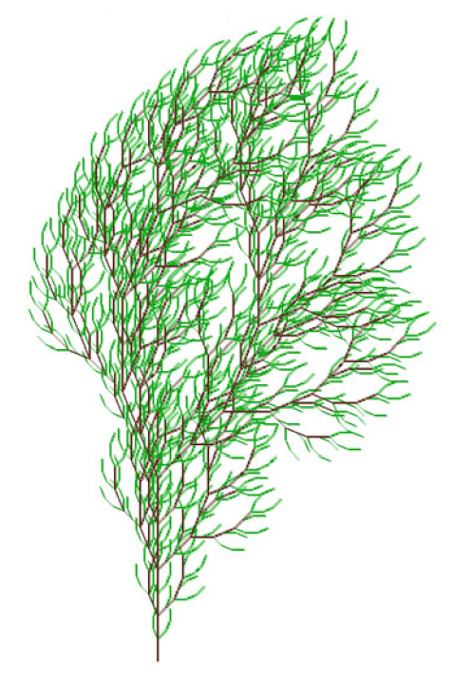
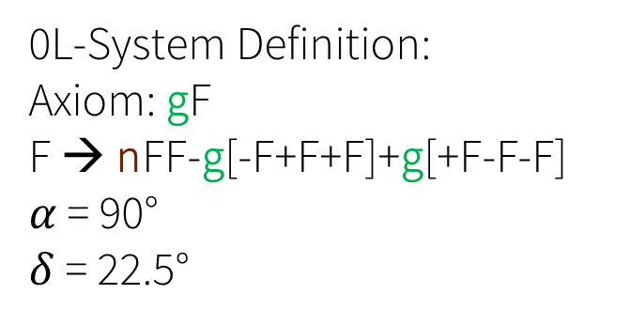
Computergrafik: Turtle Interpretation Erweiterungen
Farbkodierung
Kleinbuchstaben als Farbcode in der Interpretation hinterlegen
Bsp. n = braun, g = grün
0L-System Definition: Axiom: gF
F → nFF-g[-F+F+F]+g[+F-F-F]
$α$ = 90°
$δ$ = 22.5°
Raphael Wudy - Seminar theoretische Informatik
13

Slide 14
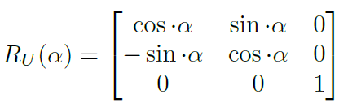
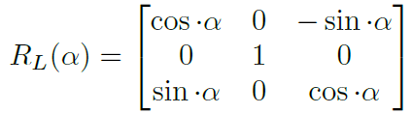
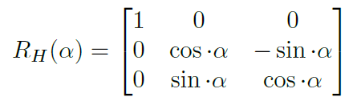
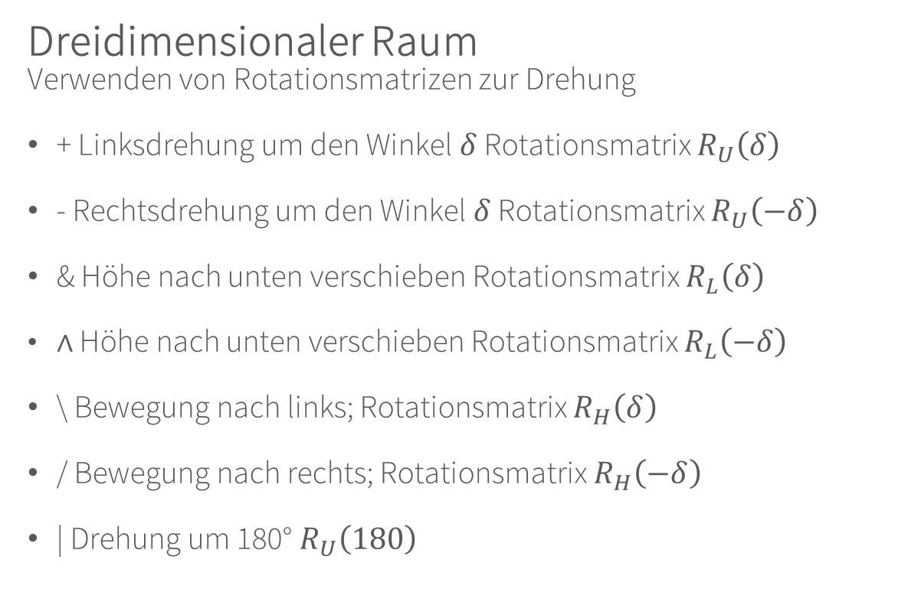
Computergrafik: Turtle Interpretation Erweiterungen
Dreidimensionaler Raum Verwenden von Rotationsmatrizen zur Drehung
+ Linksdrehung um den Winkel $δ$ Rotationsmatrix $R_{U}\left(δ\right)$
- Rechtsdrehung um den Winkel $δ$ Rotationsmatrix $R_{U}\left(−δ\right)$
& Höhe nach unten verschieben Rotationsmatrix $R_{L}\left(δ\right)$
$\text{∧}$ Höhe nach unten verschieben Rotationsmatrix $R_{L}\left(−δ\right)$
\ Bewegung nach links; Rotationsmatrix $R_{H}\left(δ\right)$
/ Bewegung nach rechts; Rotationsmatrix $R_{H}\left(−δ\right)$
| Drehung um 180° $R_{U}\left(180\right)$
Raphael Wudy - Seminar theoretische Informatik
14

Slide 15
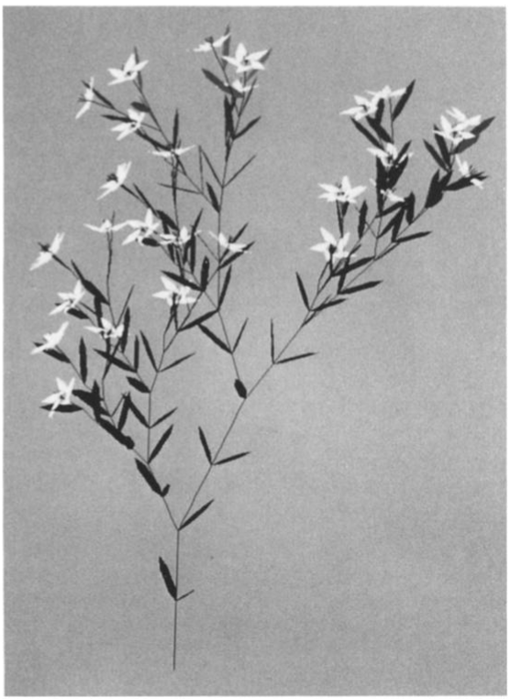
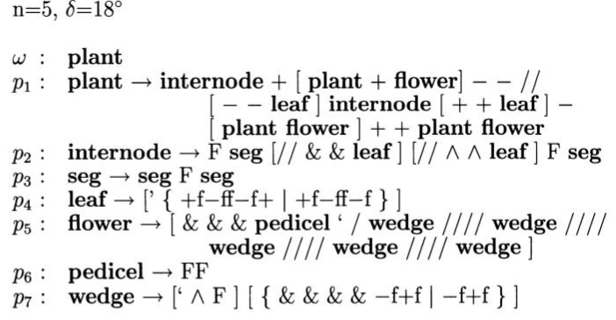
Computergrafik: Turtle Interpretation Erweiterungen
Raphael Wudy - Seminar theoretische Informatik
15
Notes:
Wichtig: Welche Eigenschaften die Linie hat muss noch in der Implementierung geklärt werden. Dafür sind die Produktionsregeln mit Variablen hinterlegt und bspw. die Form von Leaf kann dadurch bei der Implementierung angepasst werden. Farbe, Linie etc. Das L-System an sich beschreibt in erster Linie die Grenzen von bspw. Einem Blatt nicht den Inhalt.

Slide 16
Verschiedene Arten von L-Systemen
<m,n>L-Systeme oder parametrische L-Systeme sind in der Lage kontextabhängig zu agieren
Dadurch wird unter anderem Zellsterben und Terminierung von Zeichenketten möglich
Komplexer und nicht mehr mit Typ-2 Sprachen vereinbar
War nicht Bestandteil der Untersuchungen
Notes:
<m,n>L-Systeme beobachtet m-Nachbarsymbole vorher und n Nachbarsymbole nachher

Slide 17
Fazit
Findet Anwendung im wissenschaftlichen Bereich für computergestützte Botanik
Berücksichtigt keinerlei Eigenschaften in Bezug auf Material und Physik (Wie viel Last kann ein Ast eines Baumes tragen)
Schnell und einfach implementiert, um mit L-Systemen zu experimentieren
Geringer Speicheraufwand: Alphabet und Produktionen → Rest kann abgeleitet werden
Als Sprachtyp-2 können L-Systeme im Compilerbau für Pflanzenwachstumsprozesse verwendet werden
Eigenschaften von Typ-2 Sprachen können abgeleitet werden für das Erstellen von effizienten Algorithmen (Keller Automaten)
Kein Industriestandard, weil fehlende Schnittstellen, Weiterentwicklungen etc.
Raphael Wudy - Seminar theoretische Informatik
17
Notes:
<m,n>L-Systeme beobachtet m-Nachbarsymbole vorher und n Nachbarsymbole nachher

Slide 18
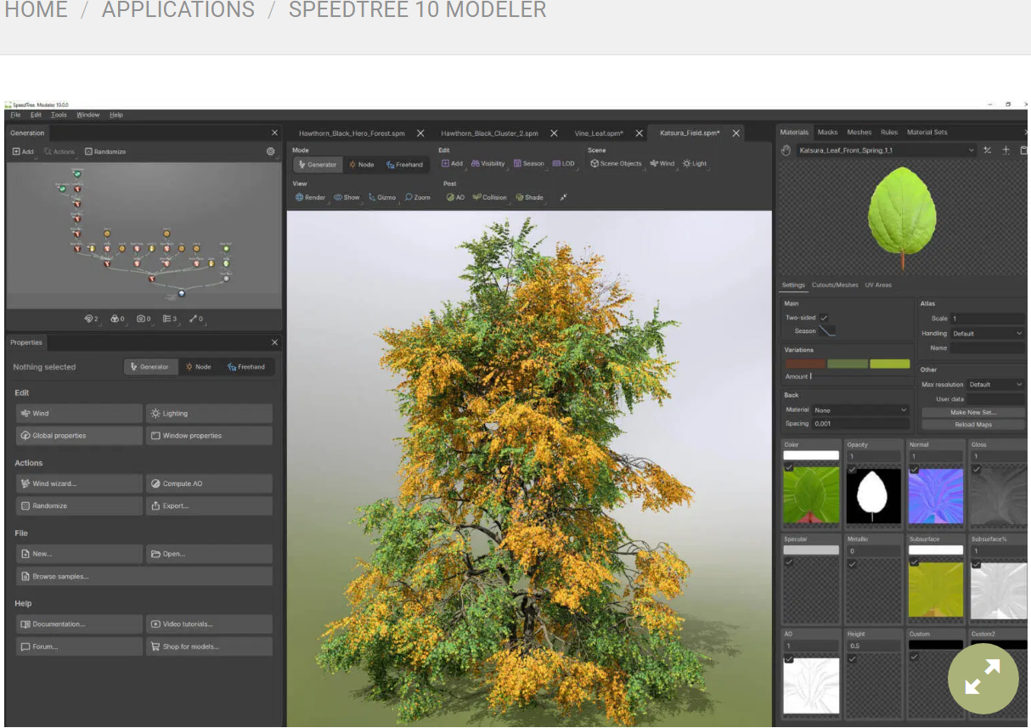
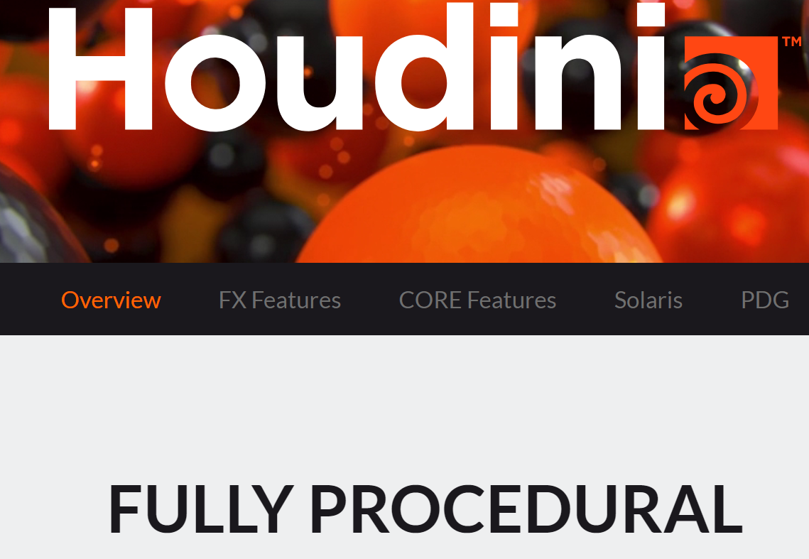
Fazit - Alternativen

